Slide 1
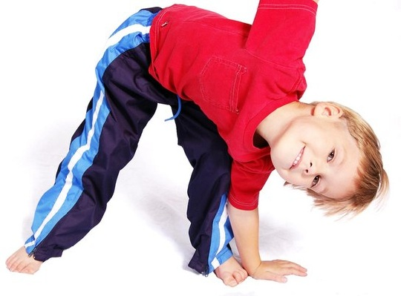
Государственное бюджетное образовательное учреждение средняя общеобразовательная школа № 297
Пушкинского района
Санкт-Петербург
ПРОФИЛАКТИКА ПЛОСКОСТОПИЯ У ДЕТЕЙ ДОШКОЛЬНОГО ВОЗРАСТА
Разработала:
Зайцева О.С.

Slide 2
Плоскостопие– это уплощение свода стопы, которое может быть вызвано различными факторами: наследственностью, неправильным внутриутробным развитием, осложнением после различного вида травм, нарушением кальциево-фосфорного обмена, а также избытком или, наоборот, недостатком нагрузки на стопы.

Slide 3
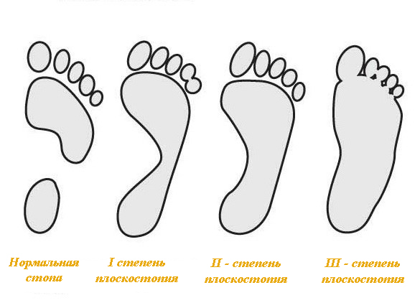

Slide 4
Факторы, влияющие на развитие плоскостопия:
наследственность (если у кого-то из родных есть/было это заболевание, нужно быть особенно осторожным: ребенка следует регулярно показывать врачу-ортопеду);
ношение «неправильной» обуви (на плоской подошве совсем без каблука, слишком узкой или широкой);
чрезмерные нагрузки на ноги (например, при поднятии тяжестей или при повышенной массе тела);
чрезмерная гибкость (гипермобильность) суставов,
рахит;
паралич мышц стопы и голени (из-за перенесенного полиомиелита или ДЦП);
травмы стоп;

Slide 5
Как лечить плоскостопие?
Вовремя определить и остановить развитие плоскостопия поможет диагностика, выполненная грамотным и опытным специалистом. Прежде всего врач-педиатр (специалисту по лечению стоп) проведет визуальную диагностику осанки и походки, клинически оценит строение и функцию стопы. Подобная диагностика включает в себя клинические и функциональные тесты, позволяющие оценить состояние опорно-двигательного аппарата как в положении стоя, так и в движении. Однако полное излечение от плоскостопия возможно только у детей.
Коррекция плоскостопия обычно осуществляется при помощи индивидуальных ортопедических стелек. Ортопедическая обувь также помогает в лечении и профилактике плоскостопия.
Лечебная физкультура.
Массаж мышц голени и стоп.
Физиолечение.

Slide 6
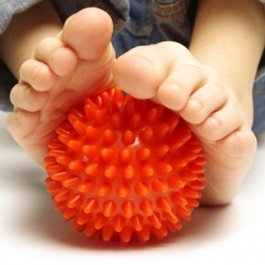
Профилактические мероприятия по профилактике плоскостопия у дошкольников

Slide 7
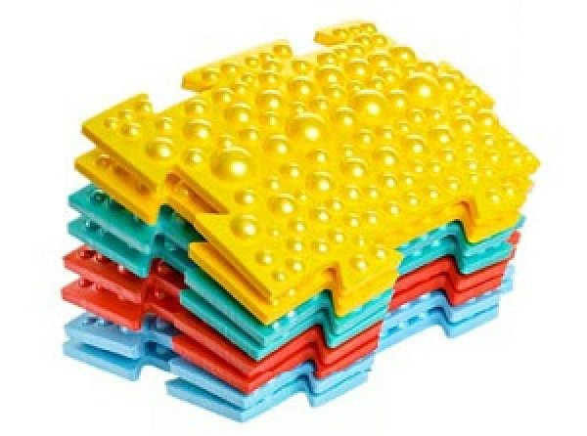
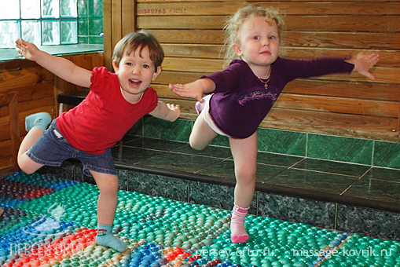
Ходьба по массажным коврикам

Slide 8
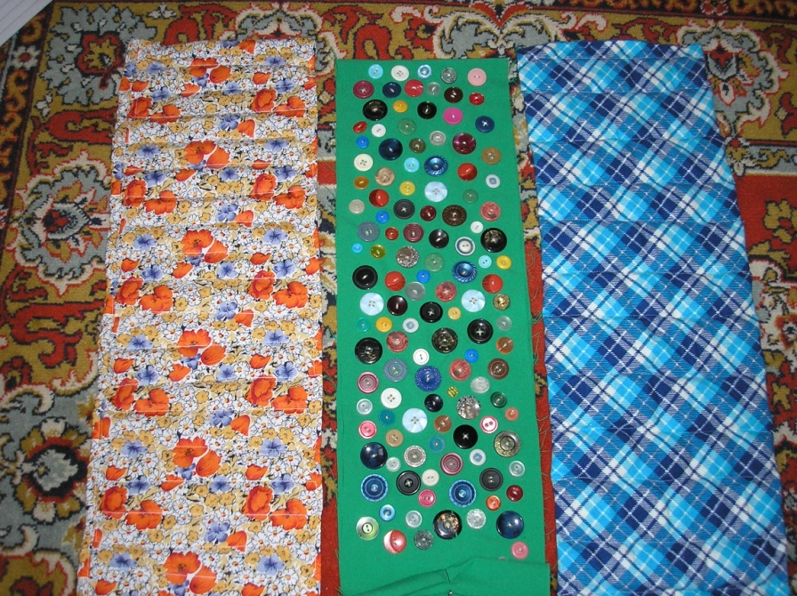
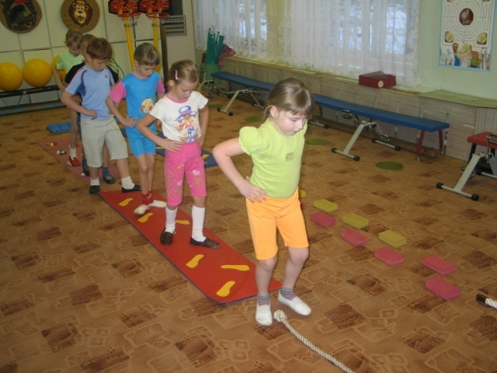
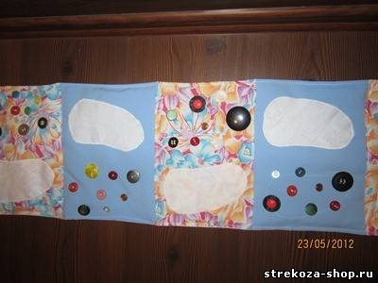

Slide 9
При обучении детей ходьбе наиболее эффективен показ движений. Показывая ходьбу, педагог должен сам идти естественным и легким шагом, не подчеркивая энергичный мах руками, не делая широких шагов.
Словесные указания должны быть точными, понятными детям.

Slide 10
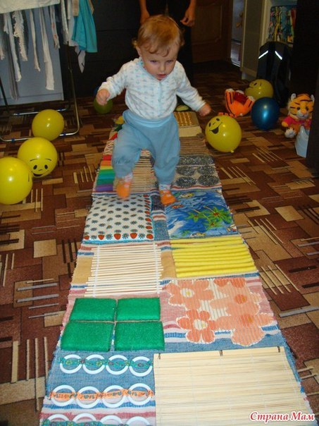
Формируя навык ходьбы у детей, преподаватель обучает их правильной постановке шагающей ноги (пяткой с последующим перекатом на всю стопу, а не плашмя, всей стопой), не допуская шарканья и шлепанья стоп, не разводя носки.
Для исправления такого недостатка, как шарканье стоп, рекомендуется вводить задания с переступанием линий, кубиков и т.п., приучающие ребенка выше поднимать ноги при ходьбе.

Slide 11
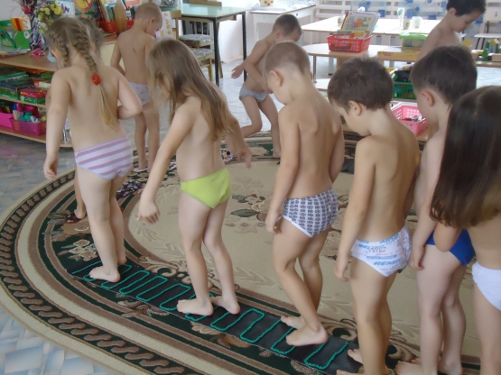
Закаливание является одной из форм физического воспитания детей. При планировании системы закаливания в детском саду с целью профилактики и коррекции плоскостопия следует предусмотреть применение закаливающих процедур для стоп.

Slide 12
Одним из традиционных методов закаливания человека, известных с древности и широко практикуемых во многих странах, является босо хождение. При этом имеет место, комбинированное воздействие на термо – и механорецепторы наиболее активной рефлексогенной зоны - подошвенной стоп. При выборе грунта для хождения босиком следует учитывать, что различные его виды (но температурному и механическому раздражению) действуют на организм по-разному. Мягкая трава, теплый песок, дорожная пыль, комнатный ковер действуют успокаивающе, в то время как горячий песок или асфальт, острые камни, хвойные иголки или шишки возбуждают нервную систему.
После каждого хождения босиком необходимо тщательно мыть ноги водой комнатной температуры с мылом и проводить 2-3-минутный массаж (разминание пальцев и подошв).

Slide 13
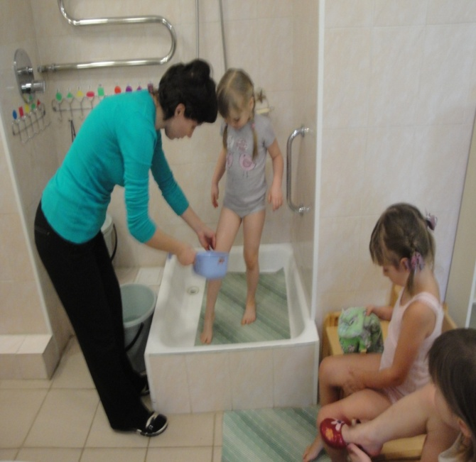
Регулярное обмывание стоп прохладной водой с последующим их растиранием также способствует профилактике и коррекции плоскостопия .

Slide 14
КОМПЛЕКСЫ УПРАЖНЕНИЙ ДЛЯ ПРОФИЛАКТИКИ И КОРРЕКЦИИ ПЛОСКОСТОПИЯ У ДЕТЕЙ ДОШКОЛЬНОГО ВОЗРАСТА

Slide 15
КОМПЛЕКС № 1 «КОТЯТА»
1. "Котята идут мимо спящего пса" И.п. стоя на носках, руки внизу Ходьба на носках.
2. «Котята греют на солнышке лапки"
И.п. - сидя, руки в упоре сзади, носки натянуть 1 - согнуть вперед правую стопу 2-и.п. 3-4 - то же левой
3. «Лапки замерзли" И.п. - то же Поочередно потирать правой стопой левую голень и наоборот.
4. "Лапки танцуют" И.п. то же 1 - носки в стороны, пятки вместе 2-и.п. 3 - пятки в стороны, носки вместе 4 - и.п.

Slide 16
КОМПЛЕКС № 2 "УТЯТА"
2. "Утка ходит вразвалочку-спотыкалочку" И.п. то же
1-2 - поднимая внутренние своды опереться на наружные края стоп 3-4 - и.н.
1. "Утята шагают к реке" И.п. - сидя, согнув ноги, руки в упоре сзади Ходьба на месте, не отрывая носки от пола.
3. "Утята встретили на тропинке гусеницу" И.п. - то же Ползающие движения стоп вперед и назад с помощью пальцев.
5. "Утята учатся плавать"
И.п. - сидя, руки в упоре сзади, носки натянуть 1 - согнуть правую стопу вперед 2 - разгибая правую стопу, согнуть вперед левую стопу

Slide 17
КОМПЛЕКС № 3 "ВЕСЕЛЫЙ ЗООСАД»
1. "Танцующий верблюд" И.п. - стоя ноги врозь, стопы параллельно, руки внизу Ходьба на месте, поочередно поднимая пятки, не отрывая носки от пола.
2. "Забавный медвежонок" И. п. - стоя на наружных краях стоп, руки на пояс Ходьба на наружных краях стоп, поворачивая носки во­внутрь
( "по-медвежьи ").
3. "Смеющийся сурок" И.п. ~ стоя ноги вместе, руки согнуты перед грудью локтями вниз, кисти направлены пальцами вниз 1-2 - полуприсед на носках, улыбнуться 3-4 - и.п.
4. "Тигренок потягивается" И.п. - сидя на пятках, руки в упоре впереди 1-2 - выпрямляя ноги, упор стоя согнувшись на носках 3-4 - и.п.

Slide 18
КОМПЛЕКС № 4
(с гимнастической палкой)
1. И.п. - сидя, согнув ноги врозь, стопы параллельно, руки в упоре сзади, палка на полу под серединой стоп. Катать палку вперед-назад двумя стопами вместе и по­очередно.
2. И.п. - то же 1-2 - сгибая пальцы ног, обхватить ими палку 3-6 - держать 7-8 - и.п.
3. И.п. -то же 1-2 - поднять пятки, опираясь пальцами ног об пол 3-4 - и.п.
4. И.п. - сидя по-турецки, палка вертикально на полу между стоп, придерживая хватом двумя руками за верхний конец Движениями стоп вперед-назад вращать палку вокруг вер­тикальной оси.

Slide 19
КОМПЛЕКС №5
(с мячом)
1. И.п. - сидя, согнув ноги, руки в упоре сзади, мяч под стопами Катать мяч вперед-назад двумя стопами вместе и поочередно.
3. И.п. – тоже. Круговые движения двумя стопами вместе и поочередно, вращая мяч вправо и влево.
2. И.п. - то же Катать мяч вправо-влево двумя стопами вместе и поочередно.
4. И.п. - лежа на спине, руки внизу, мяч между лодыжками 1-2 ноги вперед, поднимая мяч и удерживая его стопами 3-4 – и .п.
Примечание: рекомендуется использовать резиновые мячи диаметром 8-12 с

Slide 20
СПАСИБО ЗА ВНИМАНИЕ!

